Slide 1
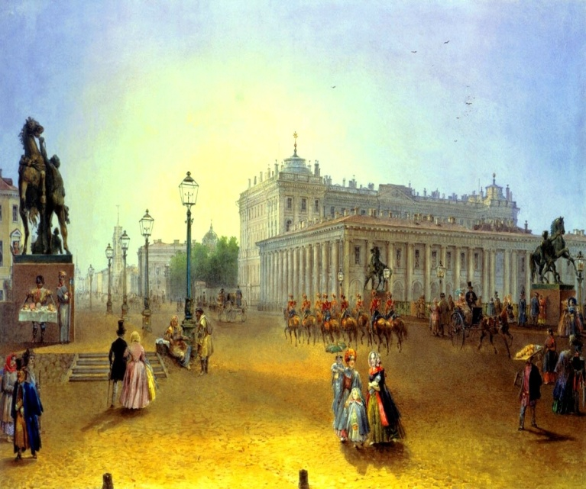
Тема: Россия и мир в первой половине XIX века.
1. Основные тенденции мирового исторического процесса в XIX в.
2. Россия в царствование Александра I

Slide 2
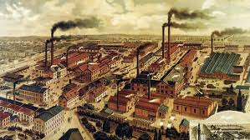
Промышленный переворот в Европе
  Промышленный переворот– переход от мануфактуры к фабрике, к производству, в основе которого – машины.
  Начинается век индустриальной цивилизации.
  Что меняется:
  Структура производительных сил
  индустриализация вызвала резкий рост производительности труда, объема выпускаемой продукции, валового национального дохода.
  периодическое обновление машин и техники - технический прогресс, основанный на научных открытиях, становится фактором экономического развития.
  Новые отрасли промышленности;

Slide 3
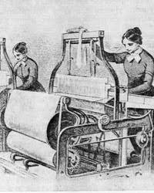
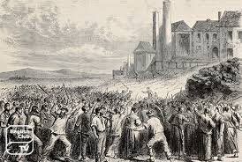
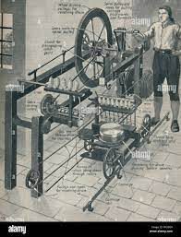
Социальные последствия:
Ускорились темпы урбанизации. Изменились размещение производительных сил, социальная структура общества.
Тяжелые условия труда, мизерная оплата.
Использование женского и детского труда.
Начало рабочего движения (луддиты, чартисты)

Slide 4
Основные тенденции мирового исторического процесса в XIX веке
Формирование национальных буржуазных государств.
Изменялась социальная структура западных обществ. Отныне к социальным верхам стали относиться не только прежняя аристократия -землевладельцы, церковные иерархи, придворные круги, но и буржуазия.
Противоположный полюс занимали наемные рабочие, крестьяне, ремесленники.
Последние начинали бороться за расширение своих прав.
Это предопределяло революционные события, которые прокатились по Европе в середине XIX в.

Slide 5
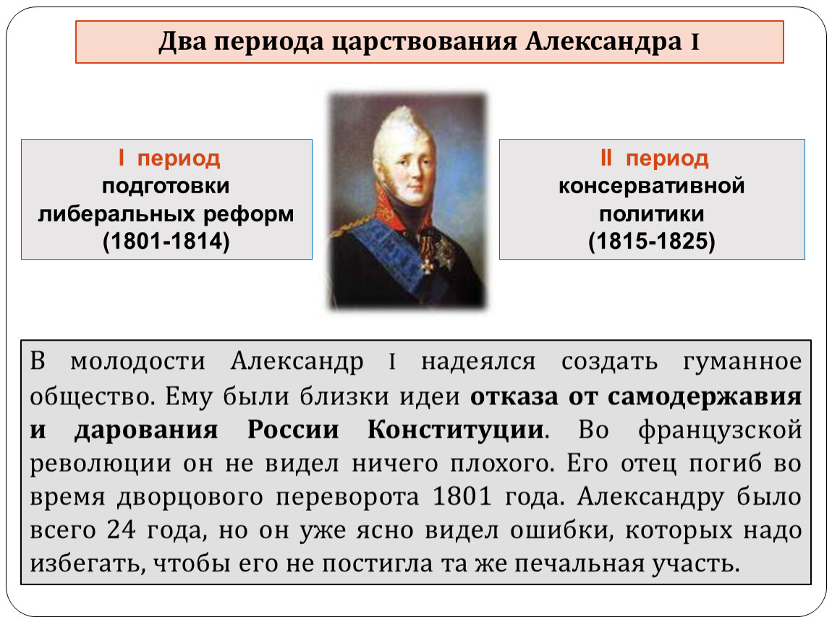
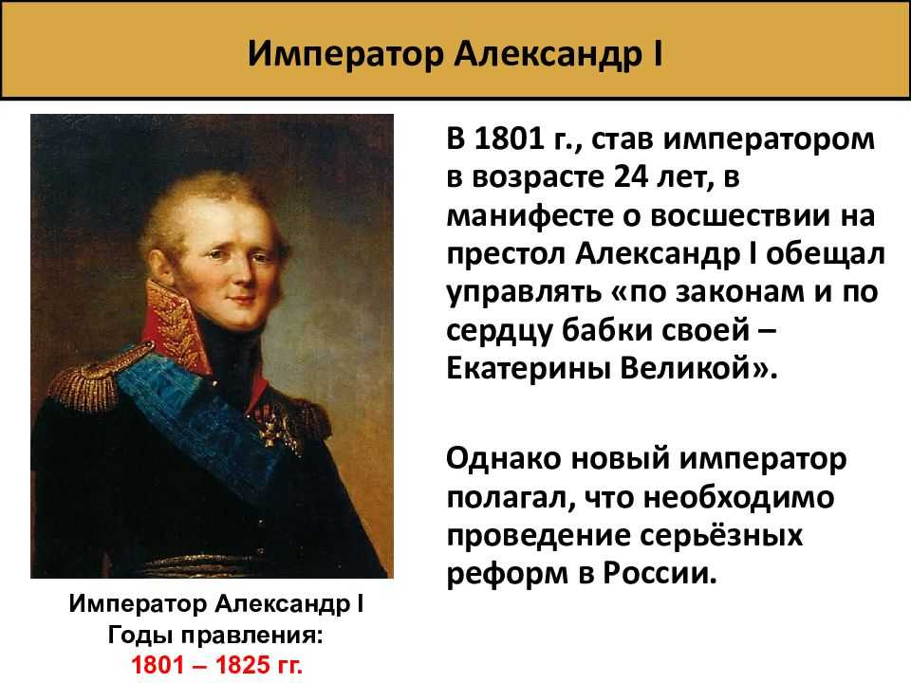
2. Россия в царствование Александра I.

Slide 6

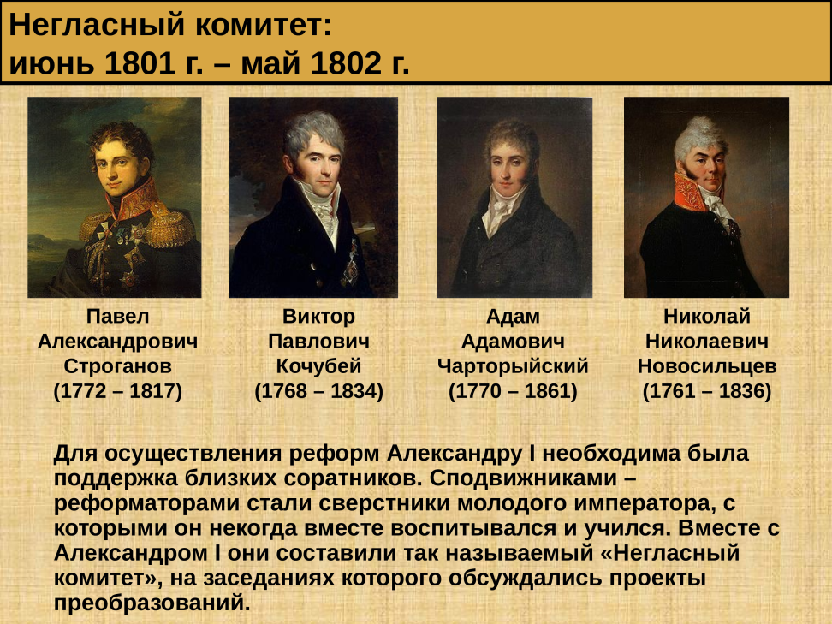
2. Россия в царствование Александра I.

Slide 7
Что сделано:
Подступы к решению крестьянского вопроса (запрещение печатать объявления о продаже крестьян; указ о вольных хлебопашцах 1803г)
Реформы административной системы (1802) – вместо 12 коллегий – 8 министерств.
Чиновники должны были сдавать экзамены на чин.
Таким образом, было упорядочено центральное управление, сформирована система исполнительной власти.

Slide 8

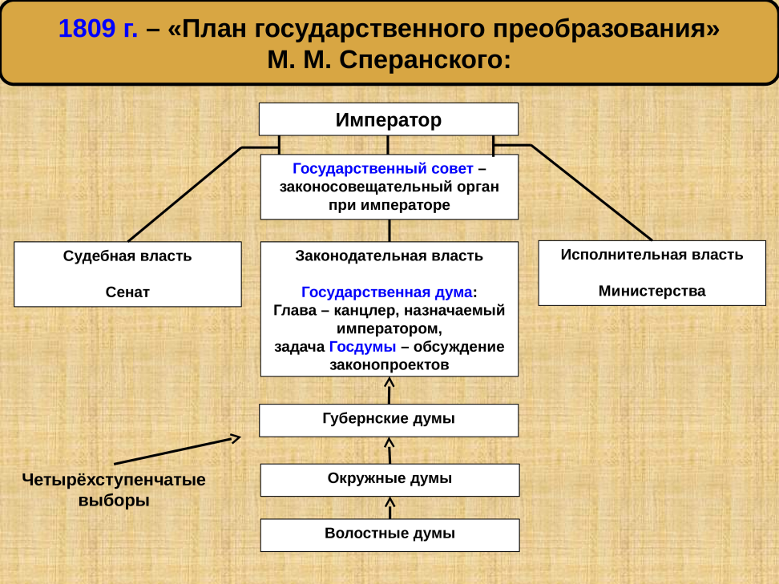
3. Россия в царствование Александра I.

Slide 9
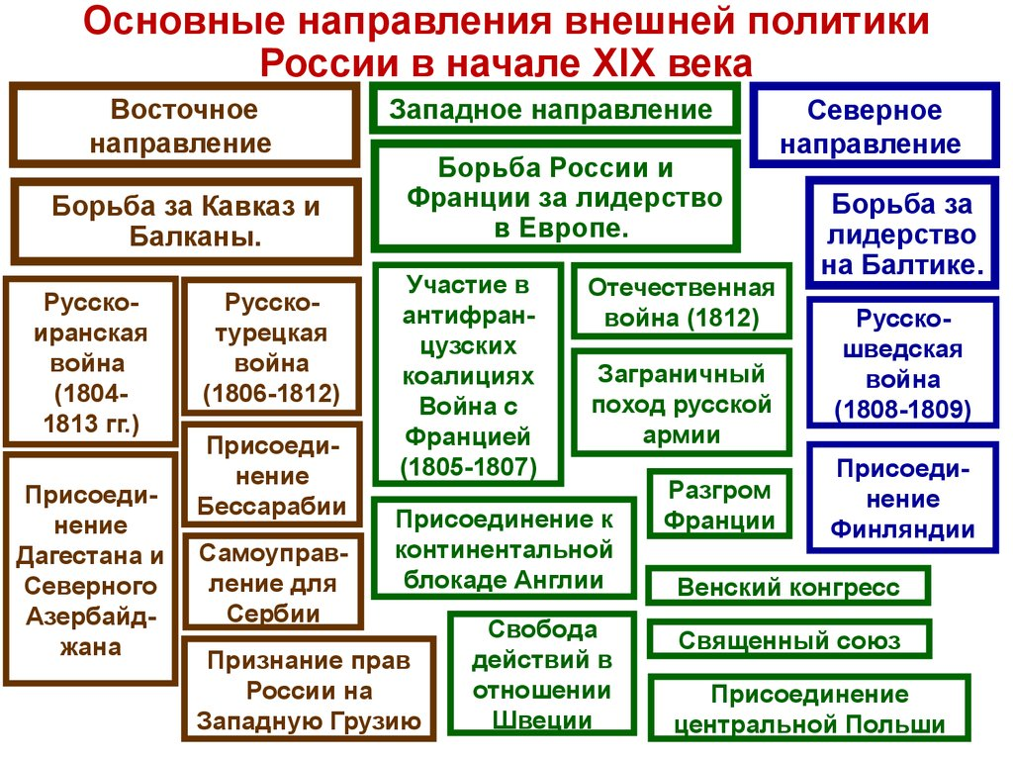
2. Внешняя политика России в первой половине XIX в.

Slide 10
Отечественная война 1812г
Цели войны (Наполеон): навязать пограничное сражение, одержать быструю и решительную победу, принудить к заключению мира, выгодного для Франции (участие в континентальной блокаде и.т.д.). Не было цели завоевывать территории.
Цели войны (Александр): навязать «скифскую» войну, заманить вглубь территории, измотать небольшими сражениями и партизанскими рейдами, принудить к отступлению.

Slide 11
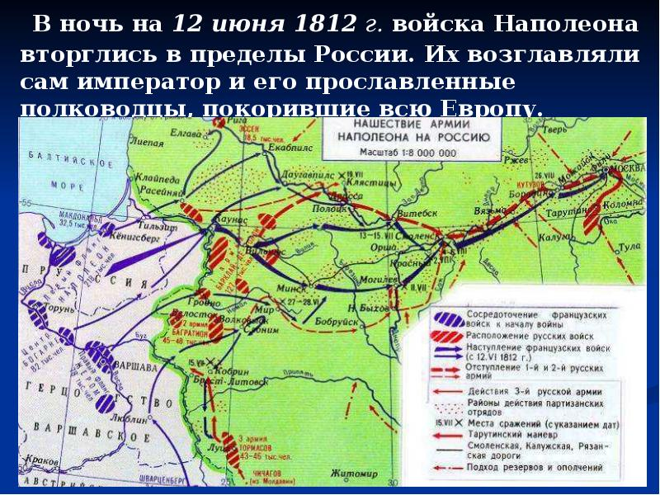
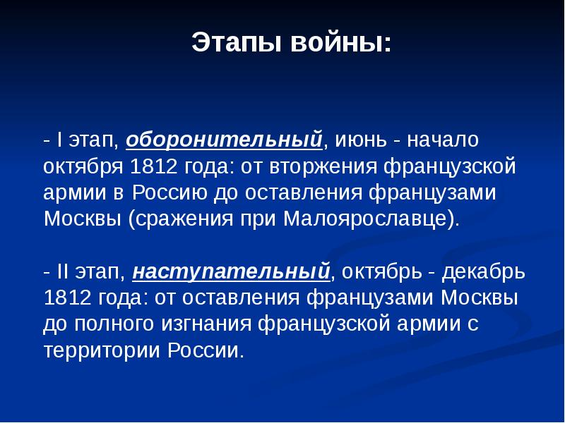
Отечественная война 1812г.
Этапы войны:

Slide 12
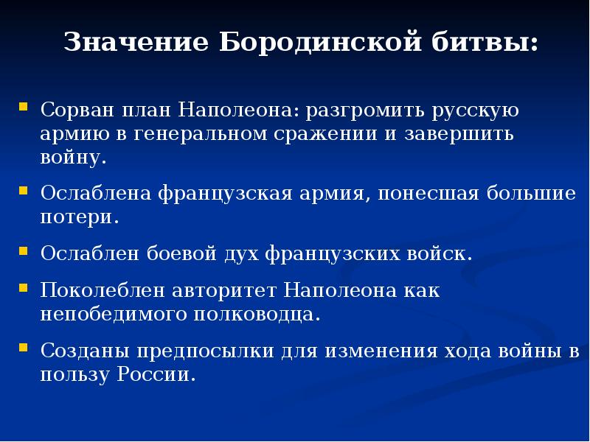

Бородинское сражение (26 августа)

Slide 13


2. Россия в царствование Александра I.

Slide 14

2. Россия в царствование Александра I.

Slide 15
Последние годы
После войны были созданы военные поселения А.Аракчеевым. Последние либеральные конституционные проекты – « Уставная грамота Н.Новосильцева».
Нереализованные ожидания реформ привели к созданию тайных обществ - Северного и Южного, участники которых после смерти императора приняли участие в восстании декабристов 14.12.1825.

Slide 16
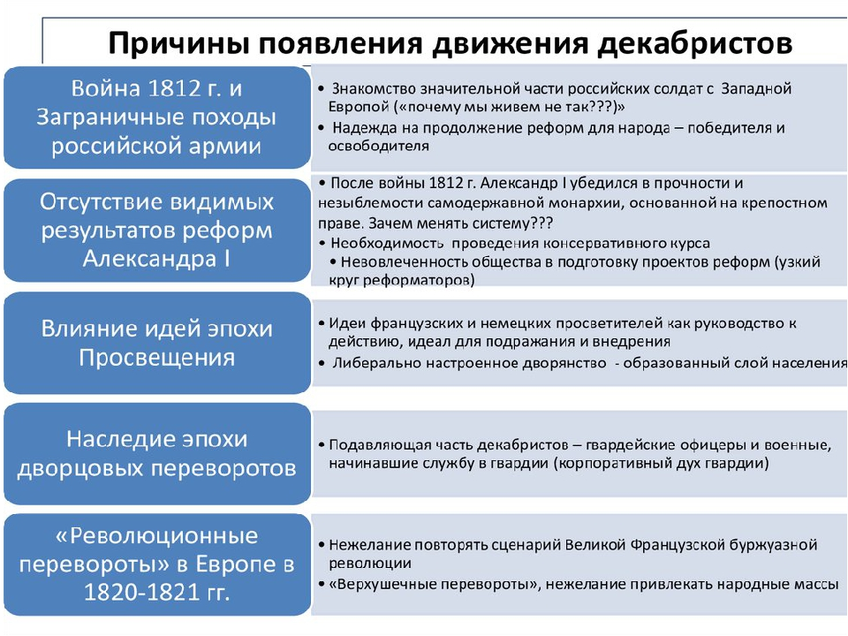
2. Россия в царствование Александра I.

Slide 17
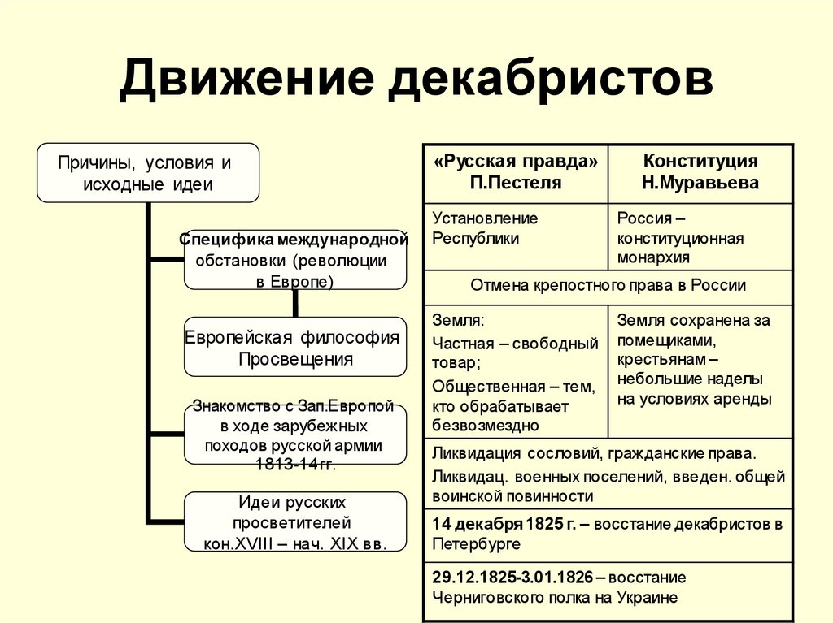

Slide 18
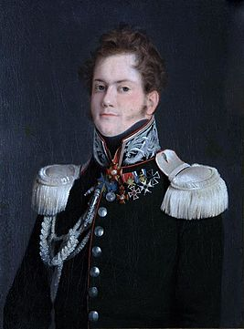
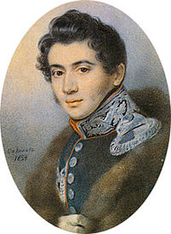
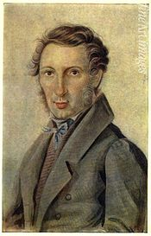

Восстание декабристов
Александр Муравьев
Никита Муравьев
Сергей Трубецкой
1

Slide 19
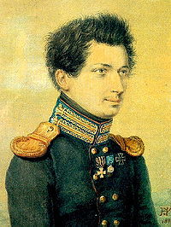
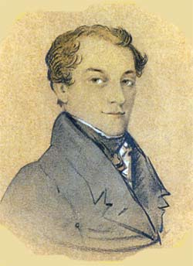
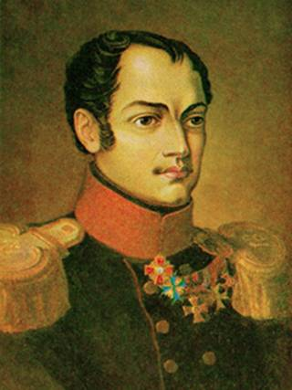
Восстание декабристов
Иван Якушин
Кондратий Рылеев
Павел Пестель
1

Slide 20
Итог:
Почему именно в правление Александра I отмечается наибольший разрыв между ожиданиями (реформ, модернизации) и их реализацией?
Почему именно в его время формируются антиправительственные организации?
Какое отношение имеет Александр I к городу Томску?

